Slide 1

Introduction to Marxism

Slide 2

基本情况介绍

Slide 3
考核机制
平时成绩 20%
AD周过后，每节课都会考勤签到
缺勤不扣分
Participation 60%
小组合作 30%
辩证赛（非典型debate）
综合评价 10%
若累计签到X次,Y=Min(8,X)
综合评价=Max(小组+期末综合表现分数，Y)
不必请假
Final Exam 40%

Slide 4
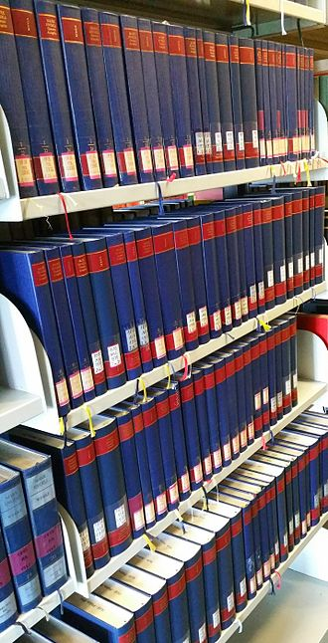

课程目的
本课程通过对学生进行比较系统的马克思主义基本原理（包含马克思主义哲学、历史学、政治经济学、社会学的内容）的教育，帮助学生从整体上把握马克思主义；通过学习和理解马克思主义的基本原理，学会用马克思主义来理解世界、理解历史，树立正确的世界观、人生观、历史观，并学会运用马克思主义的基本原理认识和分析现实问题。

Slide 5
第一章 世界的物质性及发展规律
第二章 实践与认识及其发展规律
第三章 人类社会及其发展规律
第四章 资本主义的本质及规律
第五章 资本主义的发展及其趋势
第六章 社会主义的发展及其规律
第七章 共产主义崇高理想及其最终实现
辩证唯物主义
哲学
历史唯物主义
政治经济学
科学社会主义
仅止于此？

Slide 6
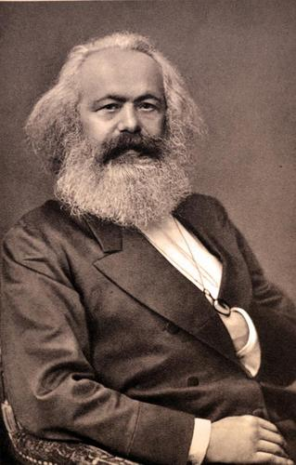
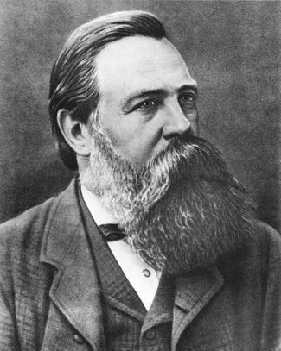
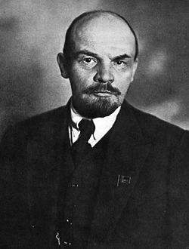
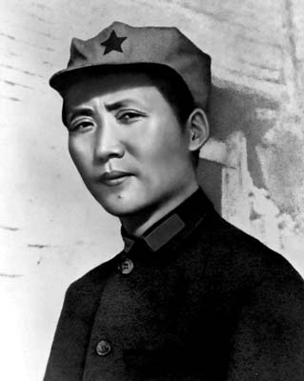
对马克思的评价
马克思主义≠马克思一人的思想
……
回应对马克思的质疑很重要
哲学
波普尔
重要奠基人
科学哲学？
经济思想史上的重要地位
西方主流经济学（新古典）？
庞巴维克
经济学
社会学
社会学三大宗师（吉登斯认证）

Slide 7
回击（知识层面）
马克思主义的科学性
1、不回避逻辑实证主义以来的科学哲学
2、不回避西方主流的新古典经济学及其质疑
继承马克思对同时代主流经济学的批判任务
——马克思韦伯
原则
价值中立
确立了研究对象之后,必须放弃任何主观的价值观念,严格以客观、中立的态度进行观察和分析,从而保证研究的客观性和科学性。
使回击停留在客观事实层面

Slide 8
欢迎开启CEC2000
《马克思主义基本原理》

Slide 9
导论

Slide 10
一、什么是马克思主义
二、马克思主义的创立与发展
三、马克思主义的鲜明特征
（科学性、人民性、实践性、发展性）
四、马克思主义的当代价值
五、自觉学习和运用马克思主义

Slide 11
马克思生平
卡尔·马克思（Karl Marx，1818-1883）
出生地：普鲁士王国特里尔
教育经历：波恩大学（1835-1836），柏林洪堡大学（1836-1841）
1841年获耶拿大学哲学博士学位
最终国籍：世界公民
少年马克思
《青年在选择职业时的考虑》
1835年

Slide 12
在选择职业时，我们应该遵循的主要指针是人类的幸福和我们自身的完美。不应认为，这两种利益是敌对的，互相冲突的，一种利益必须消灭另一种的；人类的天性本来就是这样的：人们只有为同时代人的完美、为他们的幸福而工作，才能使自己也达到完美。
如果一个人只为自己劳动，他也许能够成为著名的学者、大哲人、卓越诗人，然而他永远不能成为完美无疵的伟大人物。
历史承认那些为共同目标劳动因而自己变得高尚的人是伟大人物；经验赞美那些为大多数人带来幸福的人是最幸福的人；宗教本身也教诲我们，人人敬仰的理想人物，就曾为人类牺牲了自己──有谁敢否定这类教诲呢？
如果我们选择了最能为人类福利而劳动的职业，那么，重担就不能把我们压倒，因为这是为大家而献身；那时我们所感到的就不是可怜的、有限的、自私的乐趣，我们的幸福将属于千百万人，我们的事业将默默地、但是永恒发挥作用地存在下去，面对我们的骨灰，高尚的人们将洒下热泪。

Slide 13

青年黑格尔派（1837-1841）
哲学的历史向度
辩证法
博士论文 《德谟克利特的自然哲学和伊比鸠鲁的自然哲学之区别》
费尔巴哈派（1841-1844）
异化
唯物主义
《1844年经济学哲学手稿》
——分界点
辨证唯物主义
历史唯物主义
马克思与恩格斯的会面（1844年8月）
《神圣家族》《德意志意识形态》
1848年 马恩发表《共产党宣言》
1867年 《资本论》第一卷正式出版
1894年 《资本论》第三卷由恩格斯整理出版
认识马克思的思想历程

Slide 14
世界的多样性与物质统一性

Slide 15
何为哲学
Philosophy=Philia 爱+Sophia 智慧
1862年日本哲学家西周把英文philosophy一词译为“哲学”
1896年前后，中国晚清学者黄遵宪把“哲学”一词从日本引入中国
牛津哲学指南
哲学是一种理性的批判性思维，或多或少对世界进行系统化、信仰辩护和人生引导。
哲学是系统化、理论化的世界观，是对自然知识、社会知识和思维知识的概括和总结，它提供了对于世界以及人与世界关系的全面而深刻的思考。
恩格斯明确指出：“全部哲学，特别是近代哲学的重大的基本问题，是思维和存在的关系问题。”
唯物主义：本体论
辩证法：方法论
实践论：认识论
历史唯物主义：历史观
物质和意识的关系问题

Slide 16
哲学的基本问题：物质和意识的关系
唯物主义：物质第一性
唯心主义：意识第一性
1. 何者第一性
可知论
不可知论
2. 有无同一性
唯心主义
黑格尔“绝对精神”
柏拉图“理念世界”和“现象世界”
“陆王心学”
不可知论
休谟“人只能认识自己的感觉”
孔子“子不语怪力乱神”
马克思主义的物质观念——客观实在性
第一，坚持唯物主义一元论，同唯心主义一元论和二元论划清界限
第二，坚持能动的反映论和可知论，批判不可知论

Slide 17


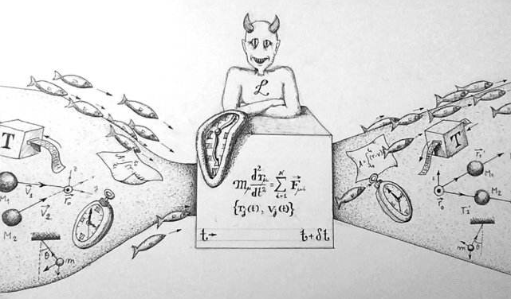
马克思之前的唯物主义
古代朴素唯物主义
科学技术的限制
古希腊：四根说、原性说
中国：五德终始论
近代机械唯物主义
科学技术进步
拉普拉斯妖与机械决定论

Slide 18
机械唯物主义虽然使唯物主义对物质概念的理解建立在自然科学发现的基础上，却不能正确理解哲学的物质概念和自然科学的物质概念之间共性于个性的关系，因而经不起自然科学的进一步检验，也经不起唯心主义的进攻
“马克思以前的唯物论，离开人的社会性，
离开人的历史发展，去观察认识问题，
因此不能了解认识对社会实践的依赖关系。”
——毛泽东

Slide 19
物质及其存在方式
（一）什么是物质？
物质是标志客观实在的哲学范畴，这种客观实在是人通过感觉感知的，它不依赖于我们的感觉而存在，为我们的感觉所复写、摄影、反映。
（二）物质的存在方式
物质的根本属性是运动。
物质世界的运动是绝对的，而物质在运动过程中又有某种相对的静止。
时间和空间是运动着的物质的基本存在形式。

Slide 20
物质与意识的辩证关系
（一）物质决定意识
物质对意识的决定作用表现在意识的起源和本质上——
从意识的起源来看，一方面，意识是自然界长期发展的产物；另一方面，意识也是社会历史发展的产物。
从意识的本质来看，意识是人脑这样一种特殊物质的机能和属性，是客观世界的主观映象。
何不食肉糜
（二）意识对物质具有反作用
意识的能动作用主要表现在：
意识具有目的性和计划性。
意识具有创造性。
意识具有指导实践改造客观世界的作用。
意识具有调控人的行为和生理活动的作用。
（三）主观能动性和客观规律性的辩证统一
尊重客观规律是正确发挥主观能动性的前提。
只有充分发挥主观能动性，才能正确认识和利用客观规律。
正确发挥人的主观能动性的前提和条件——
从实际出发是正确发挥人的主观能动性的前提。
实践是正确发挥人的主观能动性的根本途径。
正确发挥人的主观能动性，还要依赖于一定的物质条件和物质手段。

Slide 21
世界的物质统一性
世界的统一性在于它的物质性，世界统一于物质。世界的物质统一性是多样性的统一。
自然界是物质的。
人类社会本质上也是物质的。
人的意识统一于物质。

Slide 22
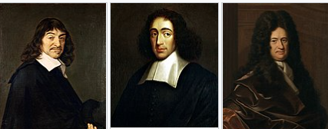
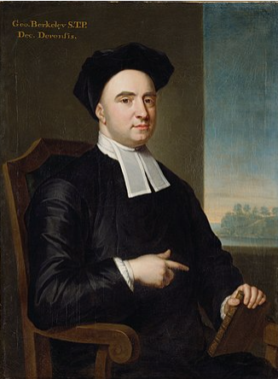
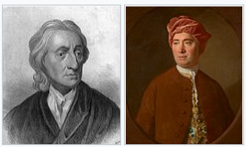
唯心主义？
回到西方哲学史
马克思之前的18世纪，理性主义与经验主义之争才是主线，唯物主义与唯心主义之争只占很小的一部分
理性主义Big3
经验主义Big3
笛卡尔
斯宾诺莎
莱布尼茨
贝克莱
约翰·洛克
大卫·休谟
康德
黑格尔
马克思
争论更多在于认识论，而非本体论
哲学的问题在于改造世界
社会问题
异化

Slide 23
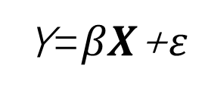

实证主义？
如何看待科学哲学的唯物主义？
实证主义
（孔德）
逻辑实证主义
（维特根斯坦）
经济学中的工具主义
（弗里德曼）
社会科学中的新实证主义
$$∋$$
证伪主义
接近
马克思主义和唯物主义
批判实在论
罗伊·巴萨卡
劳森
Y=$βX$+$ε$
科学增殖？
代数假象？
科学方法论层面应当坚持唯物主义

Slide 24
谢谢观看（Thanks for watching）

